Slide 1
সবাইকে আন্তরিক শুভেচ্ছা

Slide 2
শিক্ষক পরিচিতি
পাঠ পরিচিতি
মোঃ সুলতানুল আরেফীন
সহকারি শিক্ষক
গুরুদাসপুর মডেল সরকারি প্রাথমিক বিদ্যালয়
গুরুদাসপুর, নাটোর ।
পাঠের শিরোনামঃনানা রঙের ফুল ফল
পাঠ্যাংশঃ আমাদের দেশ..........সাদা ।
সময় ৪০ মিনিট
পৃষ্টাঃ ২৮

Slide 3
শিখনফল
১। পরিচিত ফুলের নাম পড়তে পারবে।
২। রঙের নাম পড়তে পারবে।
৩। কয়েকটি ফুলের নাম লিখতে পারবে।
৪। রং অনুসারে ফুলের নাম লিখতে পারবে।

Slide 4
চলো আমরা
একটা গান গাই

Slide 5
Notes:
চলো

Slide 6
পাঠের শিরোনামঃ
নানা রঙের ফুল ফল
পাঠ্যাংশঃ আমাদের দেশ..........সাদা ।
সময় ৪০ মিনিট
তারিখঃ ১1/08/২০১9
পৃষ্টাঃ ২৮
Notes:
পাঠ ঘোষণা

Slide 7
জবা
শিমুল
ছবিগুলো দেখো
গন্ধরাজ
কৃষ্ণচূড়া

Slide 8
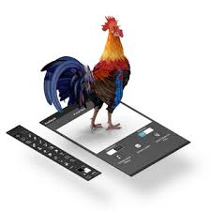
তোমার বইয়ের
২১ পৃষ্ঠা খোলো
Notes:
আর্দশ পাঠ

Slide 9
যুক্ত বর্ণ বিশ্লেষণ
ষ্ণ
=
ষ + ঞ
কৃষ্ণচূড়া
₌
ন + ত
ন্ত
কিন্তু
ন্ধ
=
ন + ধ
গন্ধ

Slide 10
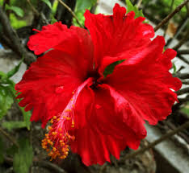
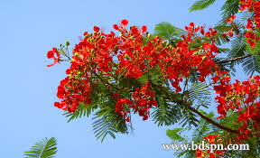
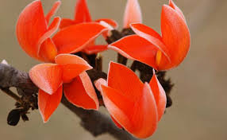
লাল
লাল রঙের ফুল
ফুল

Slide 11
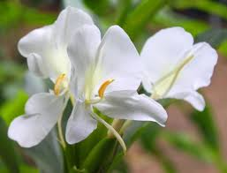
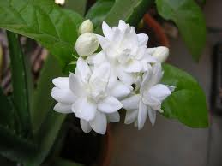
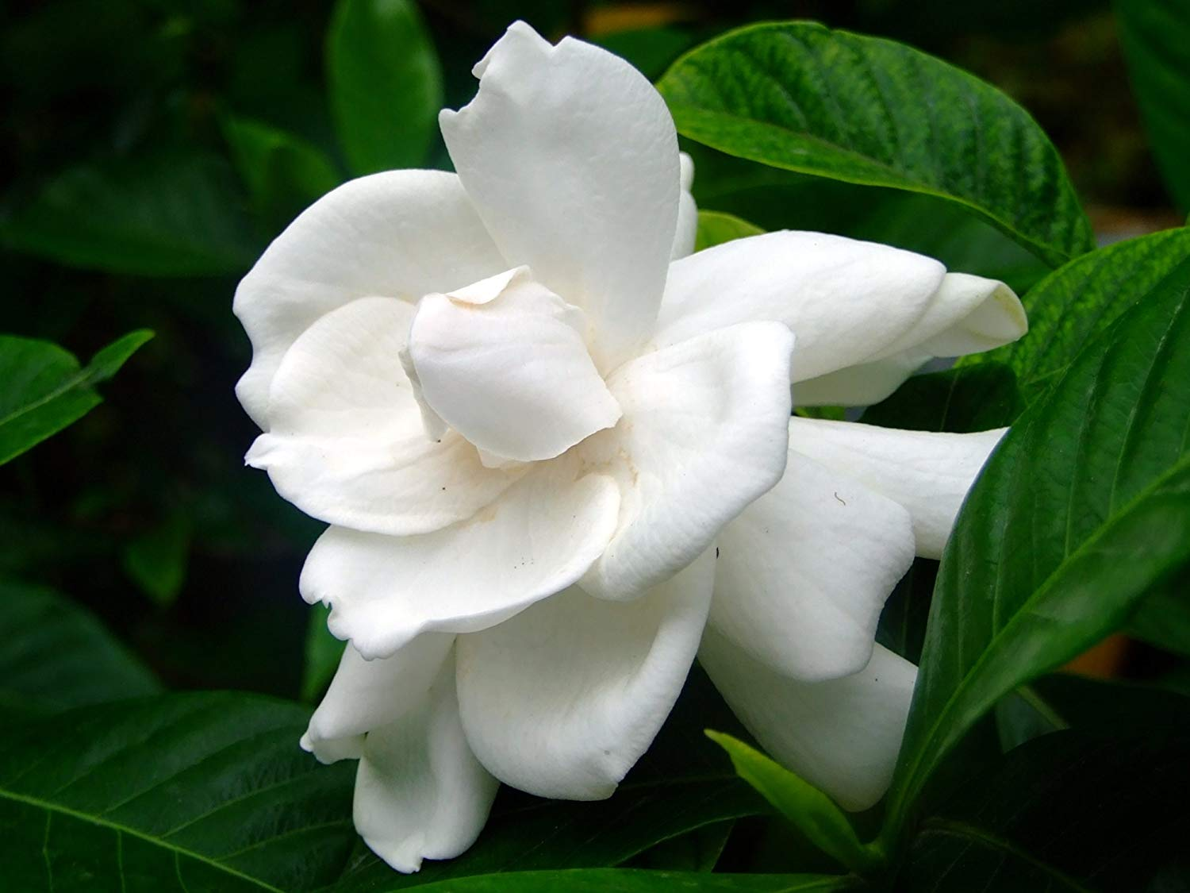
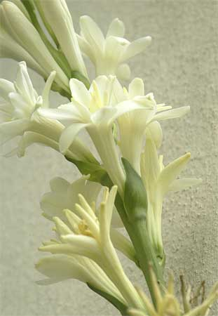
সাদা
সাদা রঙের ফুল
ফুল

Slide 12
দলীয় কাজ
গাঁদা
জুঁই
ডালিয়া
পলাশ

Slide 13
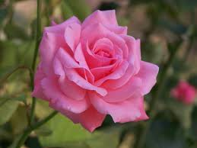
সাদা
লাল
ছবি দেখে রঙের নাম বল
সাদা
গোলাপি

Slide 14
মূল্যায়নঃ
প্রশ্ন
১। দুইটি টি ফুলের নাম লিখ ।
২। দুইটি টি লাল ফুলের নাম লিখ ।
শূন্যস্থান পূরণ কর
১। গোলাপের রং .........।
২।বেলি ফুলের রং ........।

Slide 15
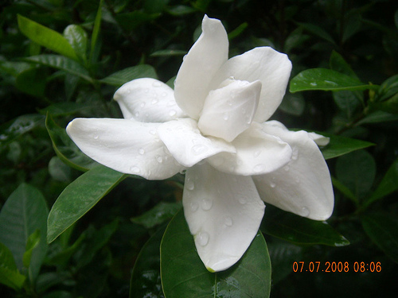
সাদা
গোলাপি
লাল

Slide 16
বাড়ির কাজ
একটি ফুলের ছবি
এঁকে রং করে আনবে।

Slide 17
সবাইকে ধন্যবাদ

